Slide 1

实践2 Windows基础控件

Slide 2
实践目标
完善SuperKTV管理模块主界面
制作SuperKTV注册窗体

Slide 3
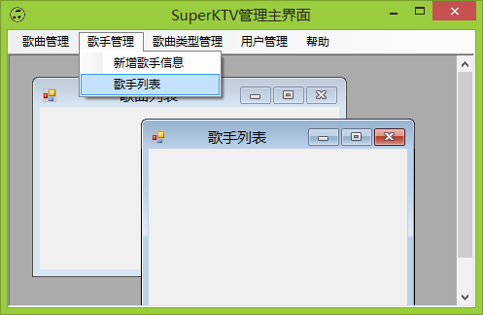
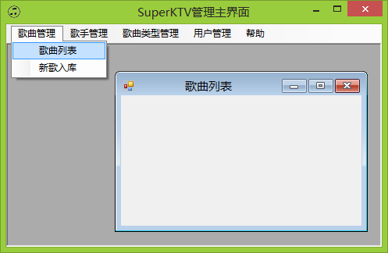


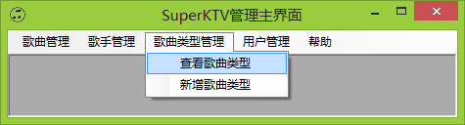
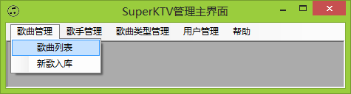
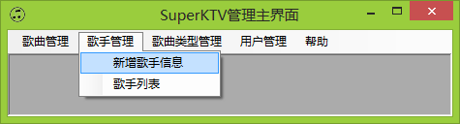
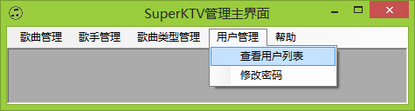
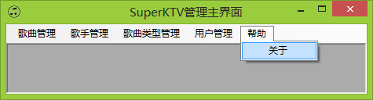
任务一：完善管理模块主界面
制作管理模块主界面的菜单栏
制作管理模块主界面的菜单栏
按功能设置菜单结构
点击菜单项“歌曲列表”和“歌手列表”打开对应窗体
运行效果

Slide 4

完善管理模块主界面
向主窗体中添加菜单栏MenuStrip控件
按照运行效果图，设置菜单项
在设计器中双击菜单项，添加单击事件
在事件处理函数中，显示对应窗体

Slide 5
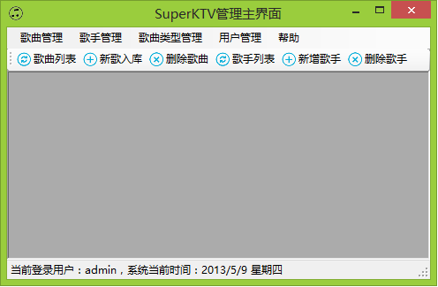

完善管理模块主界面
制作管理模块主界面的工具栏和状态栏
制作管理模块主界面的工具栏
将常用操作集成到工具栏中
制作管理模块主界面的状态栏
状态栏中显示当前登录用户及系统当前时间
运行效果

Slide 6
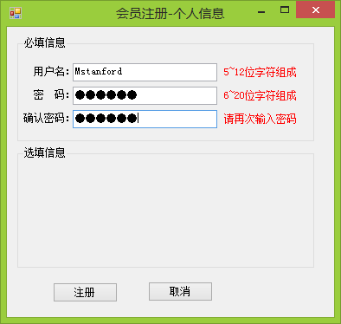
任务二：制作会员注册界面
制作会员注册界面的必填信息
制作会员注册界面
用户填写个人信息并提交至服务器完成注册功能。
注册信息分为必填信息和选填信息两部分。
其中必填信息包含用户名、密码和确认密码。
运行效果

Slide 7
制作会员注册界面
添加会员注册窗体RegisterForm。
使用分组控件GroupBox对窗体划分区域，分为必填信息和选填信息两部分。
GroupBox的标题由控件的Text属性指定
按界面要求，拖入Label、TextBox和Button并布局
密码和确认密码为密码框， UseSystemPasswordChar设置为true
点击注册按钮提交用户信息
必填信息需要非空验证
验证两次输入的密码是否一致
密码框
GroupBox控件

Slide 8
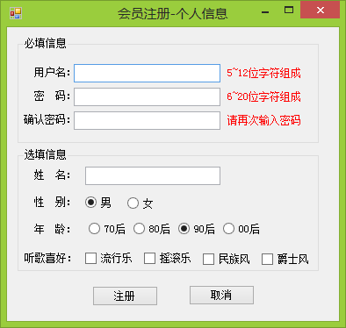
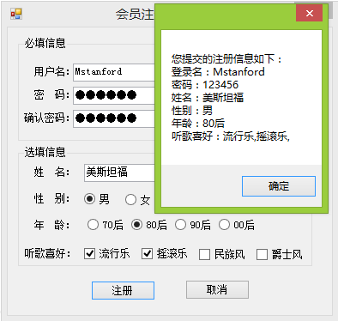
制作会员注册界面
制作会员注册界面的选填信息
制作会员注册界面的选填信息
选填信息包括姓名、性别、年龄和听歌喜好
姓名采用文本框输入
性别采用RadioButton单选，选择项包括男和女
年龄采用RadioButton单选，选择项包括70后、80后、90后等
听歌喜好采用CheckBox多选，选择项包括流行乐、摇滚乐等
点击注册按钮，弹出提示框，显示用户注册信息

Slide 9






谢谢观看
End

